Slide 1
Canal Analógico
Canais de 8 ou 10 Bits de resolução
Canais AN0, AN1, AN2,AN3,AN4,AN5,AN6,AN7
Tensão de Referência +Vref (AN3)
–Vref(AN2)

Slide 2
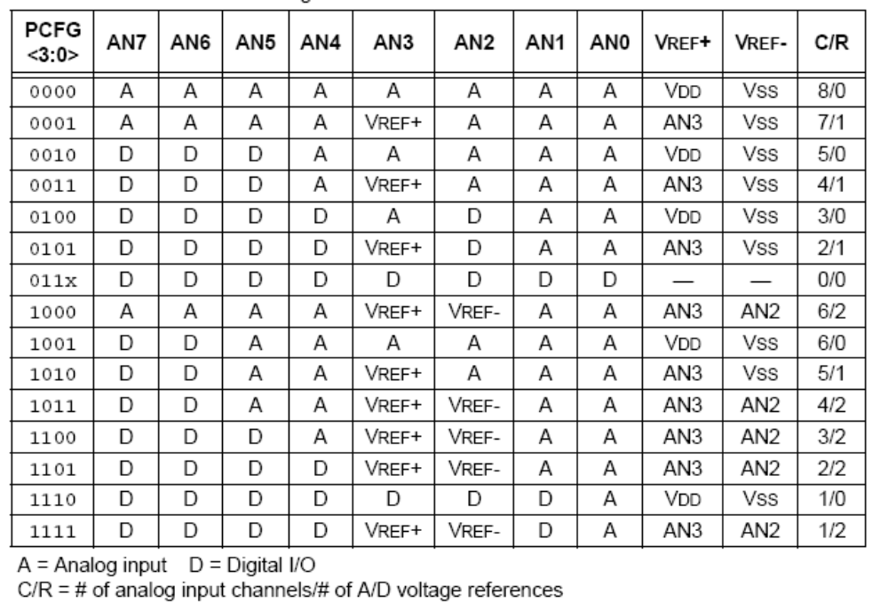
Configurações Possíveis

Slide 3
NO_ANALOGS // None
ALL_ANALOG // A0 A1 A2 A3 A5 E0 E1 E2
AN0_AN1_AN2_AN4_AN5_AN6_AN7_VSS_VREF 1 A0 A1 A2 A5 E0 E1 E2 VRefh=A3
AN0_AN1_AN2_AN3_AN4 // A0 A1 A2 A3 A5
AN0_AN1_AN2_AN4_VSS_VREF // A0 A1 A2 A4 VRefh=A3
AN0_AN1_AN3 // A0 A1 A3
AN0_AN1_VSS_VREF // A0 A1 VRefh=A3
AN0_AN1_AN4_AN5_AN6_AN7_VREF_VREF //A0 A1 A5 E0 E1 E2 VRefh=A3 VRefl=A2
AN0_AN1_AN2_AN3_AN4_AN5 //A0 A1 A2 A3 A5 E0
AN0_AN1_AN2_AN4_AN5_VSS_VREF // A0 A1 A2 A5 E0 VRefh=A3
AN0_AN1_AN4_AN5_VREF_VREF // A0 A1 A5 E0 VRefh=A3 VRefl=A2
AN0_AN1_AN4_VREF_VREF // A0 A1 A4 VRefh=A3 VRefl=A2
AN0_AN1_VREF_VREF // A0 A1 VRefh=A3 VRefl=A2
AN0 // A0
AN0_VREF_VREF // A0 VRefh=A3 VRefl=A2

Slide 4
Funções CCS
#device adc=10
setup_adc_ports(RA0_ANALOG);
setup_adc(ADC_CLOCK_INTERNAL);
set_adc_channel(0);
read_adc();

Slide 5
Eeprom
Tamanho máximo 256 bytes
Guarda dados na memória não volátil

Slide 6
Funções CCS
Write_eeprom(endereco, dado)
Read_eeprom(endereco)

